Slide 1
EST-100配套实验课件
实验一 熟悉认证测试仪

Slide 2
任务一 熟悉线缆认证测试仪

Slide 3
任务一 熟悉线缆认证测试仪
DSX2-5000测试仪是福禄克（Fluke）推出的一款专业网络测试设备，用于测试和诊断网络布线的质量和性能。

Slide 4
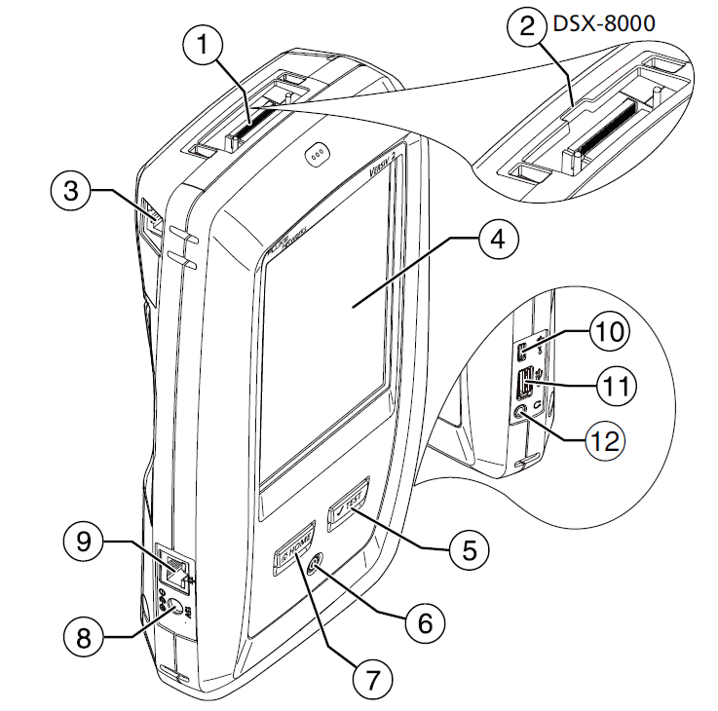
观察测试仪器外观
主机
Notes:
① 链路接口适配器接头
②如DSX-8000 型号，模块上有一个凹口，用于适配 Cat 8 和 I/II 类适配器上的翼片。 Cat 8 和 I/II 类适配器不能连接到 DSX-5000 模块。
③进行外部串扰测量时主测试仪与远端测试仪之间的通信用 RJ45 插头。
④带触摸屏的 LCD 显示屏
⑤测试按钮。如果远端测试仪未连接到主测试仪，打开音频发生器。 还可以在显示屏上轻触测试来启动测试。
⑥电源按钮。 Versiv 2: 按钮中的 LED 显示电池充电过程的状态。
⑦主屏幕按钮。
⑧交流适配器接头。 Versiv: 电池充电时， LED 亮红灯；电池完全充满时亮绿灯。电池不充电时 LED 呈黄色。
⑨RJ45 接头：可用于连接网络，以访问云服务。
⑩ Micro USB 端口：通过此 USB 端口可将测试仪连接到 PC，以便将测试结果上传到 PC 以及在测试仪中安装软件更新。
⑪ A 型 USB 端口：通过此 USB 主机端口可将测试结果存储在 USB闪存盘上。在 Versiv主测试仪上，此端口允许您连接 Wi-Fi 适配器以访问 FlukeNetworks 云服务 LinkWare Live。（Versiv 2 测试仪具有内部Wi-Fi 无线电。）
⑫耳机插孔

Slide 5
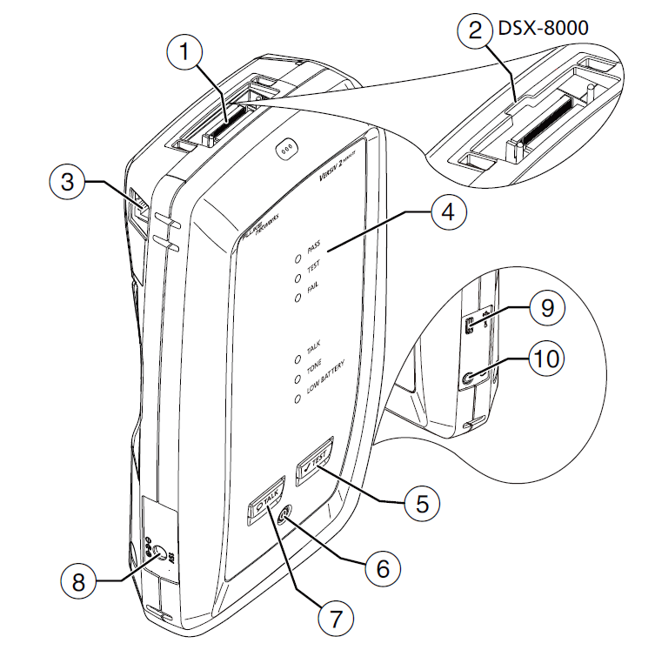
远端
Notes:
① 链路接口适配器接头
② DSX-8000 模块上有一个凹口，用于适配 Cat 8 和 I/II 类适配器上的翼片。 Cat 8 和 I/II 类适配器不能连接到 DSX-5000 模块。
③ 进行外部串扰测量时主测试仪与远端测试仪之间的通信用 RJ45 插头。
④ 测试通过时通过 LED 亮起。测试进行时测试 LED 亮起。测试失败时失败 LED 亮起。
⑤ 测试按钮。
⑥ 电源按钮。 Versiv 2: 按钮中的 LED 显示电池充电过程的状态。
⑦ 通话按钮。按下用耳机与链路另一端的人员进行通话。再次按下以调节音量。要关闭通话功能，再次按下。
⑧ 交流适配器接头。 Versiv: 电池充电时， LED 亮红灯；电池完全充满时亮绿灯。电池不充电时 LED 呈黄色。
⑨ Micro USB 端口：通过此 USB 端口可将测试仪连接到 PC，以便在
测试仪中安装软件更新。
⑩ 耳机插孔

Slide 6
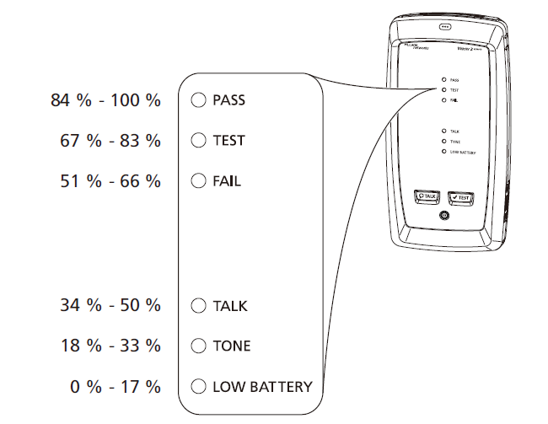
开机时测试仪远端电量确认

Slide 7
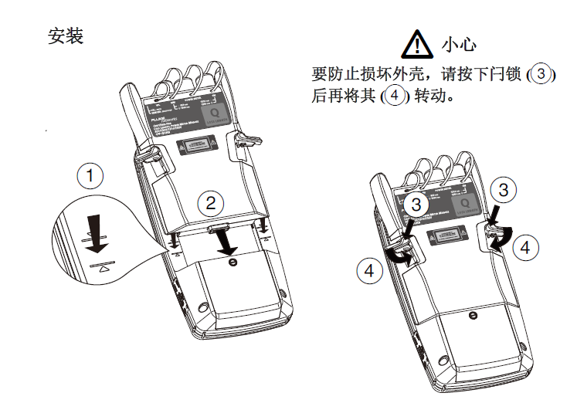
2.模块操作

Slide 8
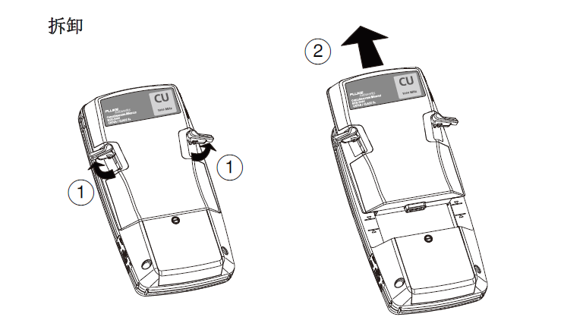

Slide 9
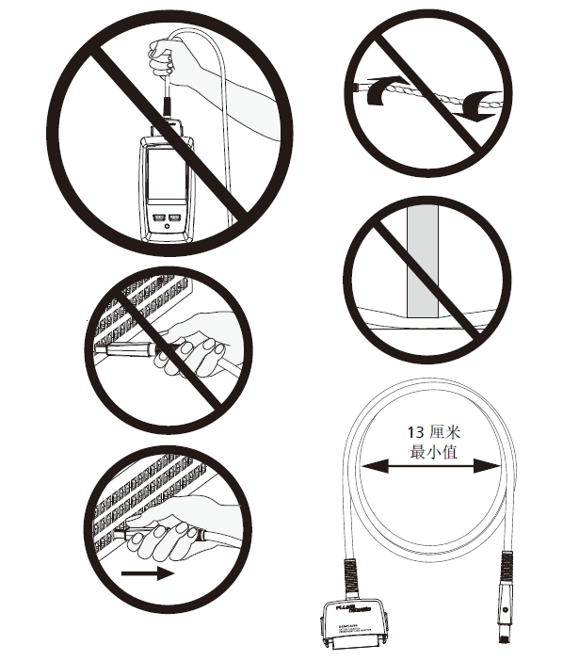
3.链路接口适配器操作

Slide 10
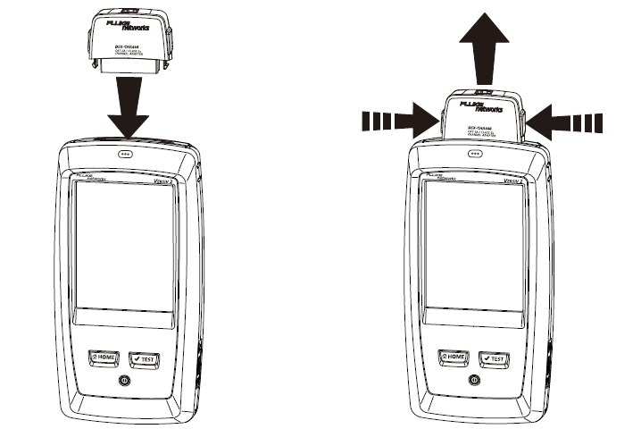
安装和拆卸链路接口适配器

Slide 11
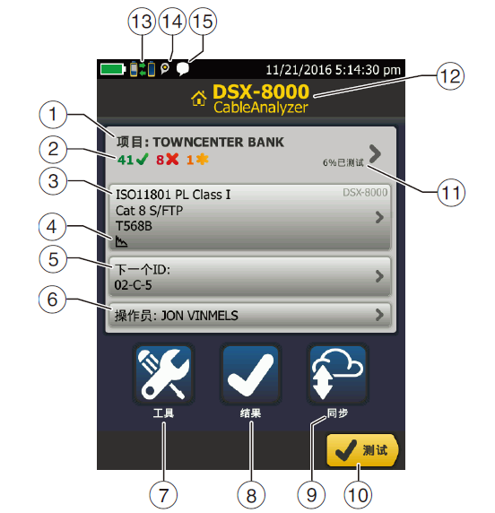
4.开机熟悉测试界面
Notes:
① 项目：项目包含作业设置，可帮助您监控作业状态。保存测试结果时，测试仪会同时将其存入项目中。轻触项目面板以编辑项目设置、选择不同的项目或建立新项目。
② 显示项目测试结果摘要：打勾表示通过的测试数，打叉表示失败的测试数，打星号表示整体出现边缘结果的测试数量。
③ 轻触测试，测试设置面板会显示测试仪将使用的设置。要更改这些设置，请轻触面板。
④ 图标显示存储绘图数据的状态和 AC 布线图设置。
⑤ 下一个 ID
⑥ 操作员：执行作业人员的姓名。最多可输入 20 个操作员姓名。还可以为每位操作员输入电子邮件地址，操作员将使用此地址作为 ID登录 LinkWare Live。
⑦ 工具：工具菜单使您能够设置基准、查看测试仪状态，以及设置语言和显示亮度等用户首选项。
⑧ 结果：轻触结果以了解和管理保存在测试仪中的结果。
⑨ 同步：轻触同步，将项目同步至 LinkWare Live。
⑩ 测试：轻触测试，在测试设置面板中执行测试 。
⑪ 已完成项目的百分比。
⑫ 连接至主机设备的模块类型。
⑬ 测试仪链路接口适配器连接到远端上的适配器且远端开启时，将显示此图标。
仅限 DSX-5000: 当测试仪使用远程通信模式时，连接图标上的箭头呈橙色。
⑭ LinkWare Live 账户的所有者启用测试仪上的资产管理服务时，会显示资产管理图标。请参见 “ 通过桌面设备或移动设备登录到LinkWare Live。
⑮ 通话功能启用时，将显示此图标。要使用通话功能：
1 通过具有一个或多个良好线对的链路连接主测试仪和远端测试仪。
2 将头戴式耳机连接到测试仪上的耳机插孔。
3 按下一个耳机麦克风上的按钮，或按下远端上的 TALK，然后对着麦克风讲话

Slide 12
谢谢
欢迎提宝贵建议：pankaien@163.com

